Slide 1
Компетенция
МАСТЕР ПИЩЕВОГО АРТ-ДЕКОРА

Slide 2
«Мастер пищевого Арт-декора»
это самое современное направление креативных индустрий пищевой отрасли, сюда входит изготовление качественной кондитерской, пищевой (продуктовый набор), пекарской (хлебобулочная) продукции и их дизайнерская арт-презентация.
Цель компетенции – развитие национальной творческой (креативной) экономики (пищевой отрасли), основанной на человеческом капитале и историко-культурном наследии России.
Вид деятельности
Производство и декорирование кондитерских изделий
Производство и декорирование мучных изделий
Производство и декорирование кулинарной продукции

Slide 3
Актуализация компетенции и профессиональные стандарты
«Мастер пищевого арт-декора»
На основании указа Президента РФ от 21.07.2020 года № 474 о национальных целях развития Российской Федерации на период до 2030года.
На основании распоряжения Правительства РФ от 20 сентября 2021 г. № 2613-р об утверждении концепции развития творческих (креативных) индустрий и механизмов осуществления их государственной поддержки в крупных и крупнейших агломерациях до 2030 года.
Проект Приказа Министерства просвещения РФ «Об утверждении федерального государственного стандарта среднего профессионального образования по профессии 43.01.10 Мастер индустрии питания»
Профессиональные стандарты:
33.011 – Повар
33.010 – Кондитер
33.014 - Пекарь
Федеральные государственные стандарты среднего профессионального образования:
43.01.09 – Повар, кондитер
43.02.15 – Поварское и кондитерское дело

Slide 4
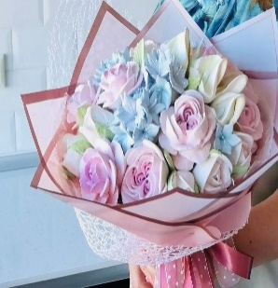
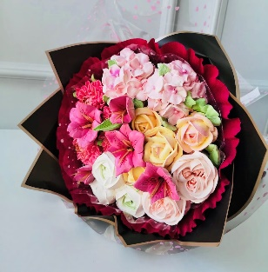
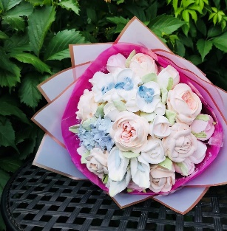
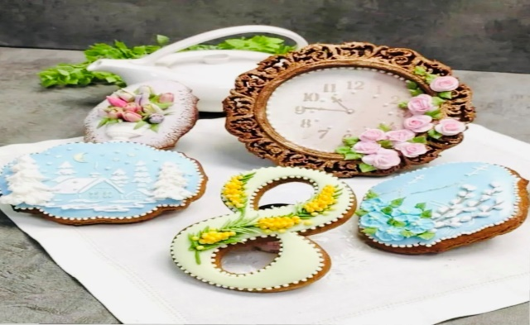
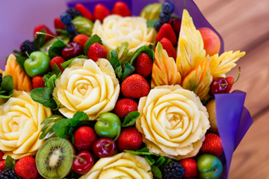
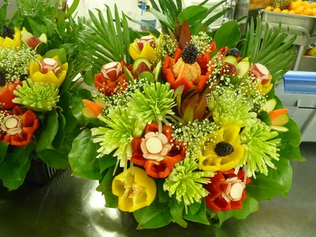
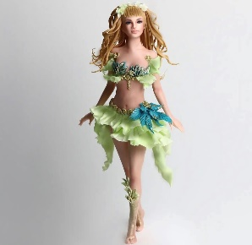
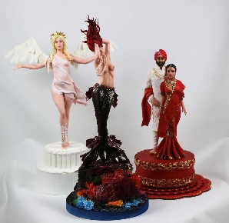
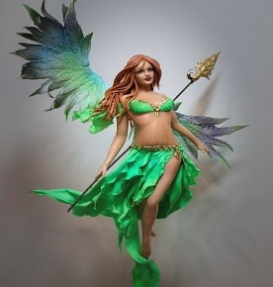
Пример конкурсного задания компетенции «Мастер пищевого арт-декора»
1. Изготовление и роспись пряника
2. Зефирная флористика
3. Букеты из овощей и
фруктов
4. Лепка фигур из пластичного шоколада

Slide 5
ТРУДОУСТРОЙСТВО СПЕЦИАЛИСТА
«Мастер пищевого арт-декора»
К потенциальным работодателям участников компетенции «Мастер пищевого арт-декора» относятся государственные учреждения, частные организации малого, среднего бизнеса, крупные предприятия и индивидуальные предприниматели.
Участники так же могут быть самостоятельными индивидуальными предпринимателями или входить в категорию самозанятого населения.
На предприятия общественного питания конкурсанты могут работать в должности:
•​Помощник кондитера
•​Помощник шоколатье
•​Помощник повара
•​Помощник пекаря
При полном освоении профессии повар/кондитер или специальности поварское и кондитерское дело, мастер индустрии питания, участник компетенции может занимать полноценно штатную единицу с расширенным функционалом.

Slide 6
Добро пожаловать
в мир
творческой (креативной) индустрии пищевой отрасли!
«Мастер пищевого арт-декора»
Партнер развития компетенции
Ассоциация кулинаров «Вкус Мира РУС»

